Slide 1
HW3 講解
Classification(分類) and Convolutional neural network(捲積神經網路)

Slide 2
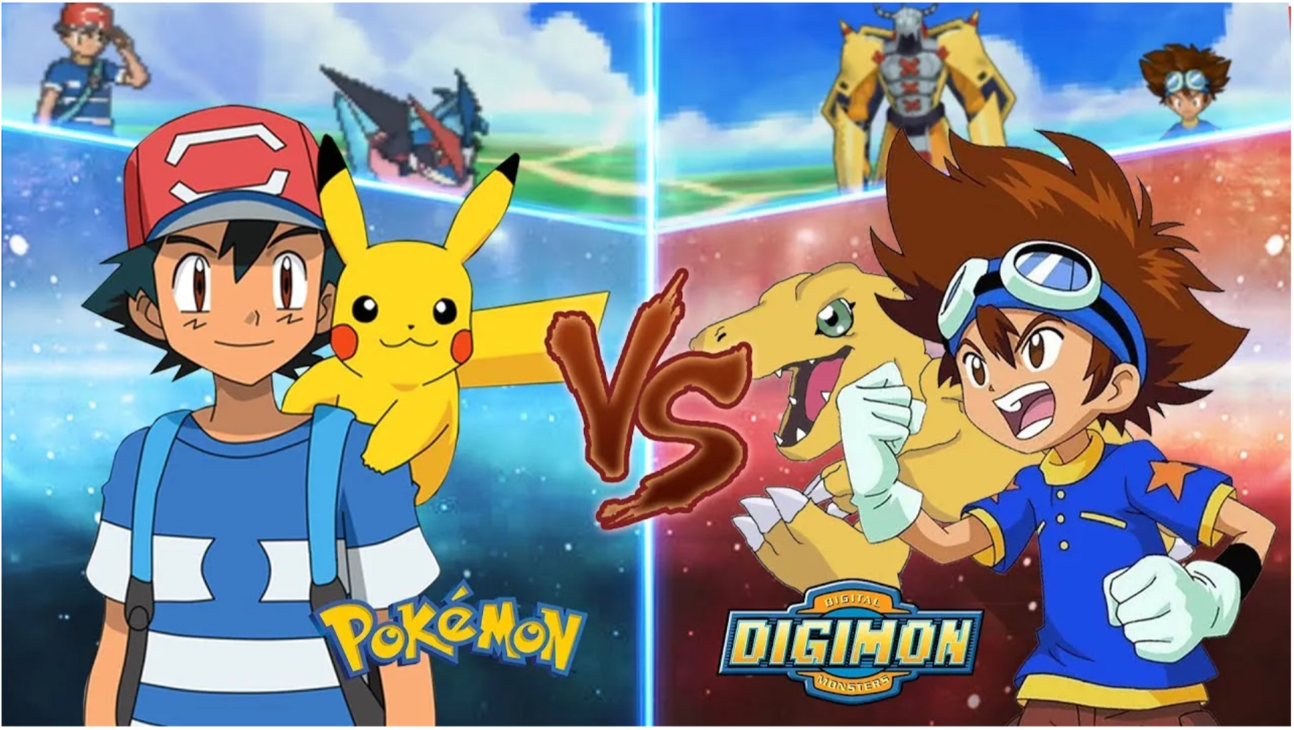
Teaching a Computer to Classify Anime
https://medium.com/@DataStevenson/teaching-a-computer-to-classify-anime-8c77bc89b881

Slide 3

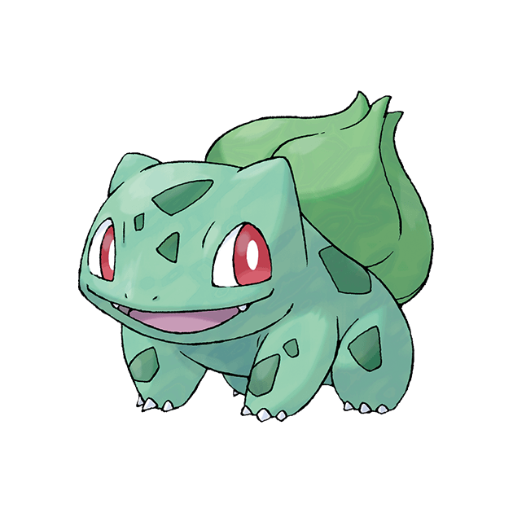
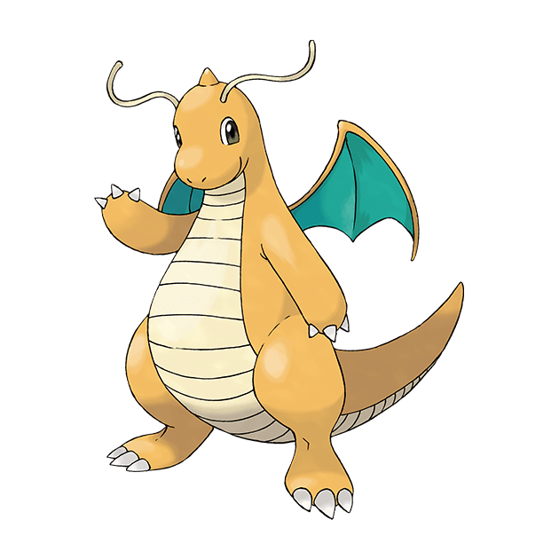

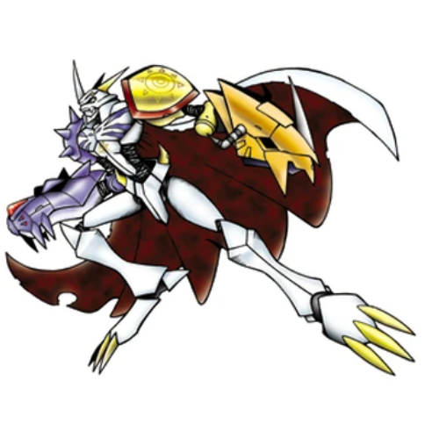

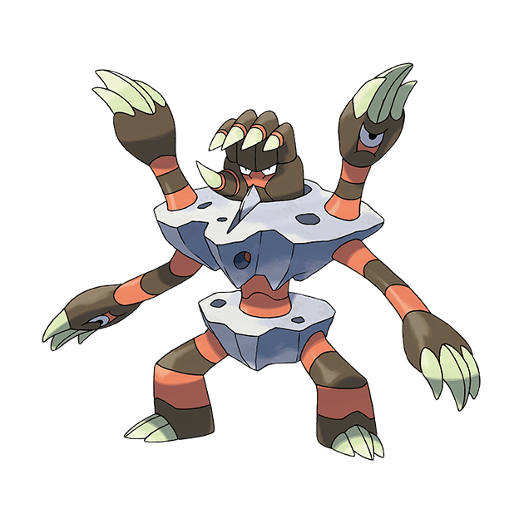

神奇寶貝 or 數碼寶貝
Pokémon images: https://www.Kaggle.com/kvpratama/pokemonimages-dataset/data
Digimon images: https://github.com/DeathReaper0965/Digimon-Generator-GAN
?

Slide 4
Convolutional Neural Network
CNN model

Slide 5
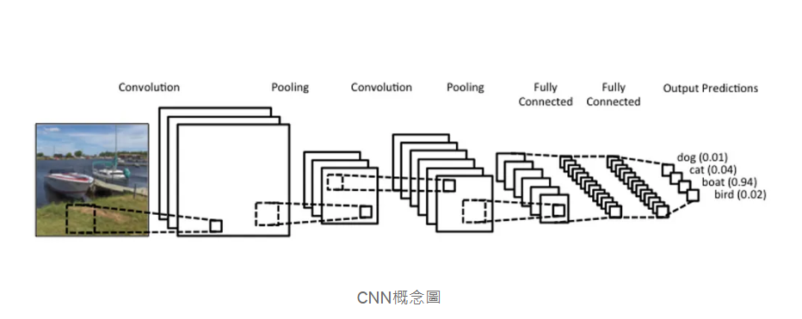
CNN分類流程
捲積神經網路(辨識特徵)
池化(取最重要特徵)
全連接神經網路(分類)

Slide 6
HW2
Neural Network

Slide 7
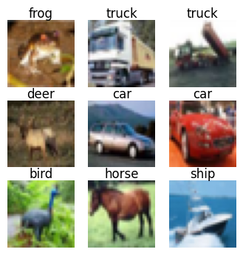
Cifar10 dataset
10個類別的圖片，分別是飛機、汽車、鳥、貓、鹿、狗、青蛙、馬、船、卡車

Slide 8
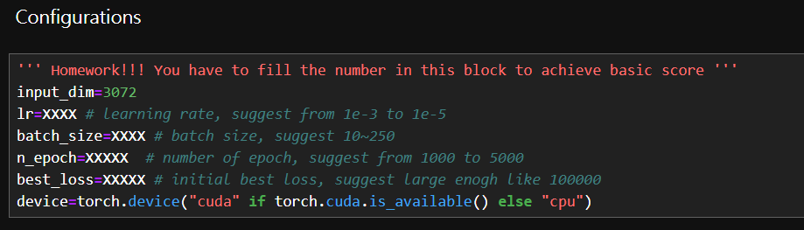
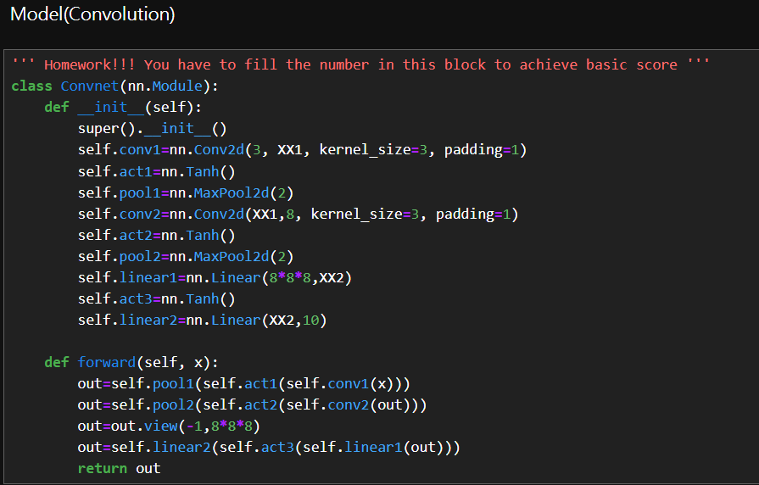
Basic level
batch_size, epoch, learning rate, channel
將Configuration block中之XX填入自己設定之hyperparameters，同時將Model block中之XX填入通道與神經元數量，跑出結果圖與準確率即可達到basic score。

Slide 9
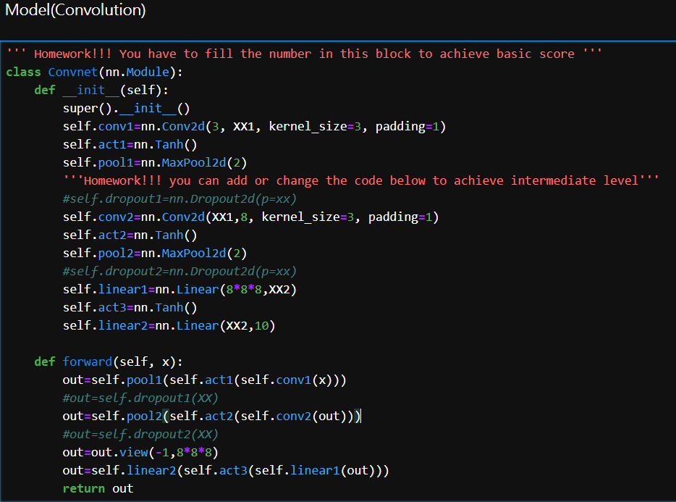
Intermediate level
為了克服CNN overfitting(過擬合)之問題，因此可在每層CNN之間加入Dropout以機率方式增加訓練之隨機性，進而克服overfitting之問題。

Slide 10
Advanced level
分別印出捲積神經網路與sample code 內之全連接神經網路之參數總量。
Batch normalization為提高影像辨識率之重要方法，當模型訓練到最後辨識率無法提升時，該方法為提升辨識率之重要手段。嘗試了解並實作Batch normalization。並印出其準確率(該實作之準確率需大於basic score之準確率)。(15%)

Slide 11
作業繳交
將作業之code列印出紙本訂起來
如果有做intermediate level/advanced level請特別標示出來
請附上結果圖
兩周後上課繳交

Slide 12
回頭看看神奇寶貝與數碼寶貝
Training accuracy: 98.7% ! !

